Slide 1
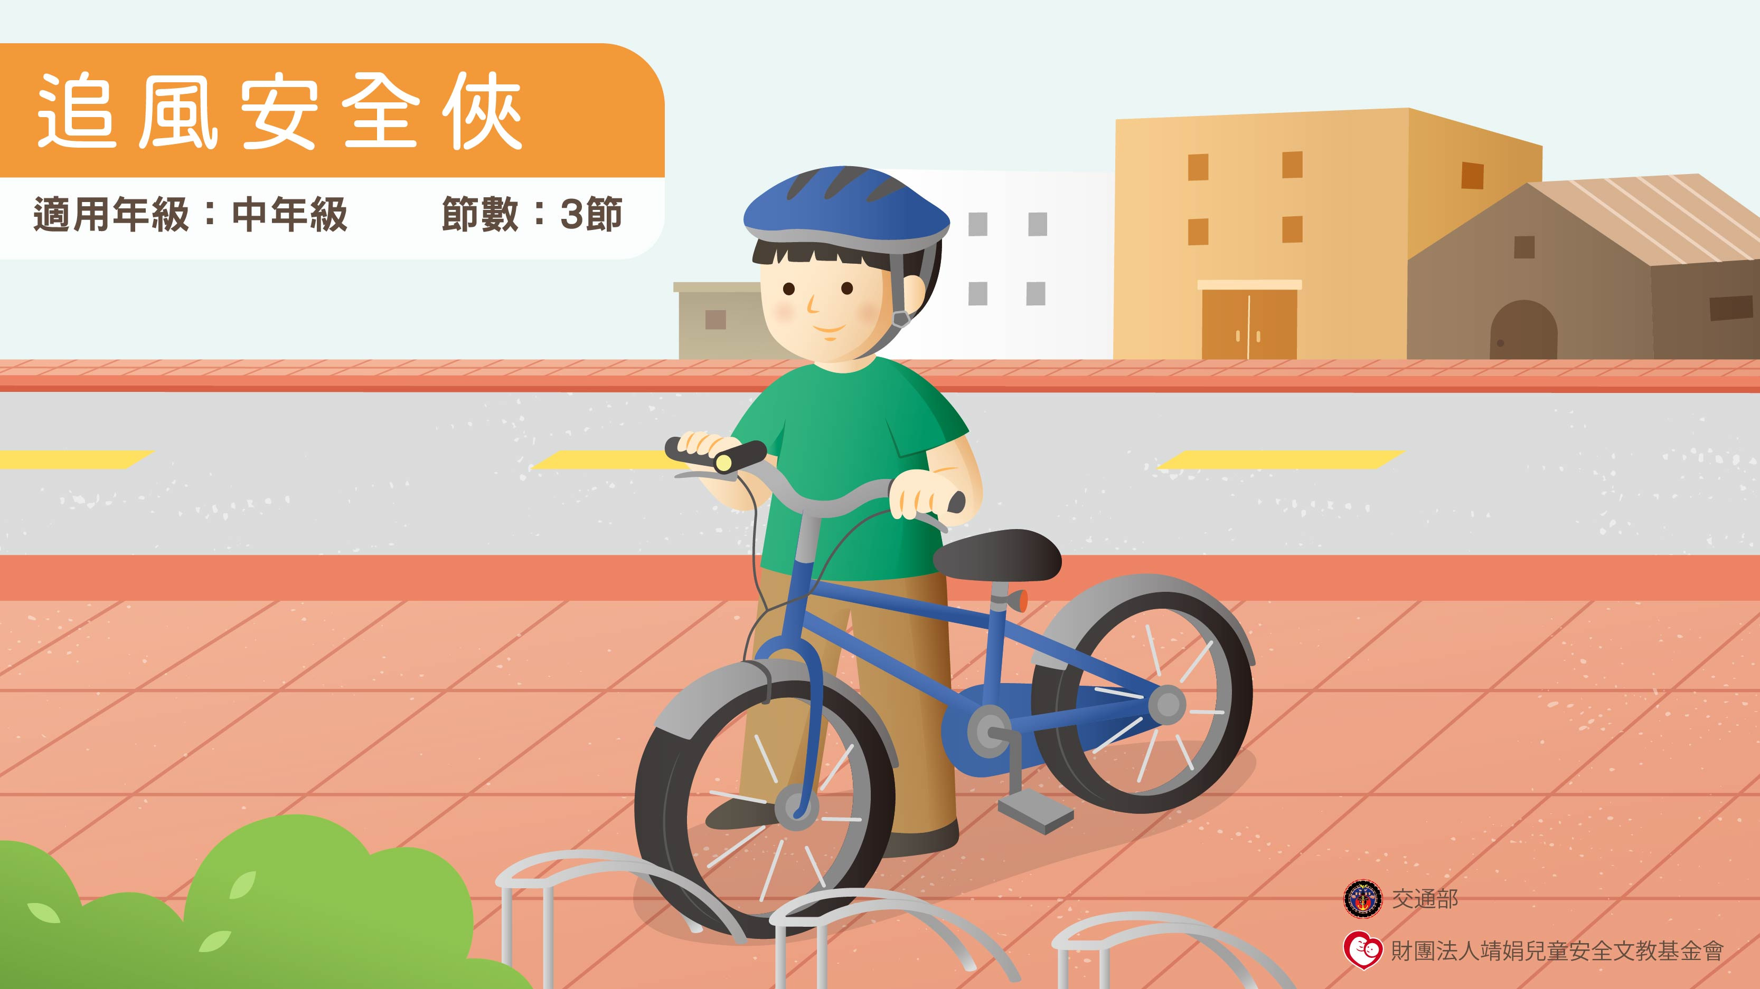

Slide 2
教學提醒
本教學簡報依據交通部、教育部112年出版之「交通安全教案手冊(修訂版)」所編製。教師使用本簡報前請先至https://tinyurl.com/273ncd3y下載教案手冊電子檔，了解學習活動流程，另可從連結中下載學習單電子檔，供教學運用。
本模組「追風安全俠」為中年級自行車主題課程，共規畫3節課，包含：負責任，保平安(1節)、能安心，才開心(1節)，以及守規則、自在騎(1節)。
模組主要以認識自行車騎士的責任及自行車安全配備為目標，學習內容包含四大層面：
認識騎士在交通中的角色定位。
覺察自身狀態與能力。
操作車輛(煞車、平衡)。
了解騎乘上路前必須注意的事。
本簡報使用「微軟正黑體」，若教師無字體，請安裝後再開啟簡報。
使用簡報前，請查看簡報備忘稿的提醒內容。

Slide 3
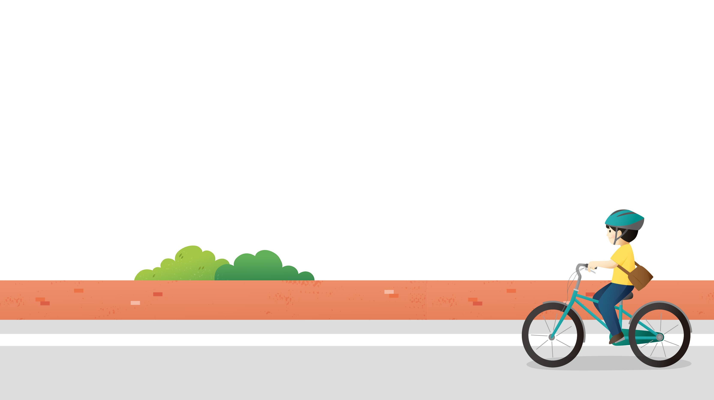
第一節
負責任，保平安

Slide 4
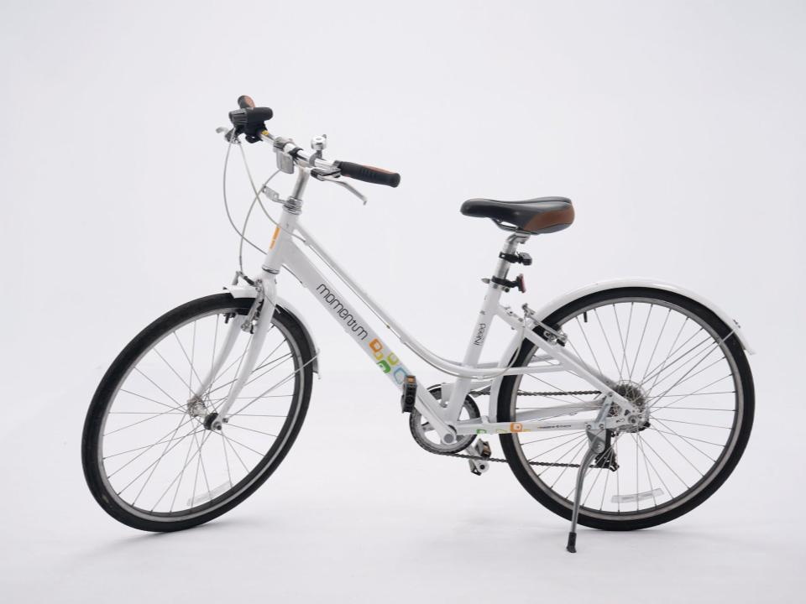

【引起動機│活動一：「追風安全俠」大調查】
請問有誰…
已經學會騎乘自行車？
家中擁有自行車？
會騎自行車上、下學？
會利用假日騎乘自行車當作休閒活動？
Notes:
現場詢問，請學生舉手進行調查並記錄，有助於了解學生的先備知識。

Slide 5

【引起動機│活動一：「追風安全俠」大調查】
小靖學會騎自行車後，為了安全，
媽媽要確認小靖知道，
並能遵守關於騎自行車的注意事項，
才會帶他去買自行車。
讓我們跟著他一起想想，
騎乘自行車上路，需要注意哪些事。

Slide 6
【引起動機│活動一：「追風安全俠」大調查】
自行車是休閒工具？還是交通工具？
請用一句話說出理由。
休閒
工具
交通
工具
Notes:
教師可先請全班以舉手方式回答，再請選擇不同答案的學生回答理由

Slide 7

【引起動機│活動一：「追風安全俠」大調查】
因為使用目的不同，
自行車有時候被認為是休閒工具，
但是只要騎著自行車，
在道路上，它就是交通工具，
我們也變成了駕駛而不是行人，
需要遵守跟駕駛相關的交通規則，
擔負更多的責任。

Slide 8
【發展活動│活動二：安全你我他】
你覺得在路上騎自行車危險嗎？
如果你覺得危險，是對行人危險？
還是對自行車騎士危險呢？為什麼？
危險
不危險
對行人？
對騎士？
Notes:
學生可能的回答：
不危險：做好安全措施就不危險。
危險：路上有很多車和人，如果不小心，可能撞到行人或被其他車輛撞等。

Slide 9
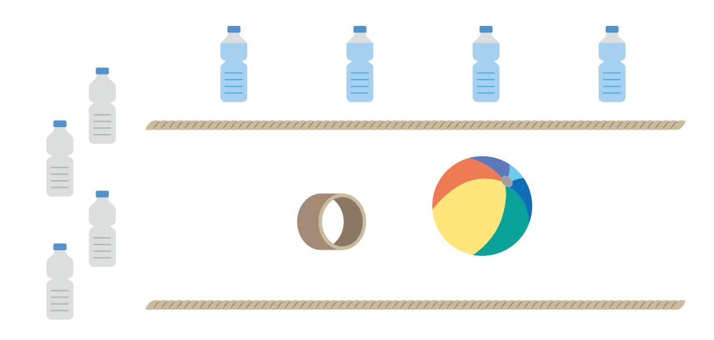
【發展活動│活動二：安全你我他】
「大家來挑戰」碰撞實驗活動
場地布置與說明
2 條跳繩並排：可以騎乘自行車的道路範圍。
4 支空寶特瓶：行人。
4 支裝滿水的寶特瓶：路旁堅固的物品，如機車、電線桿、防撞柱等。
1 個膠帶捲：自行車。
1 個皮球：汽車。
Notes:
替代物品：
若無膠帶捲，可使用衛生紙卷
若無皮球，可使用躲避球或國小體育課常用的球類。

Slide 10
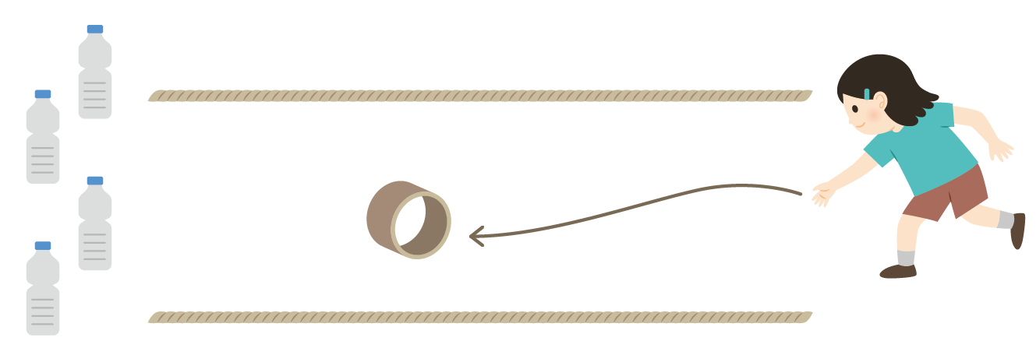
【發展活動│活動二：安全你我他】
情境一：自行車撞到行人
實驗方式：
請從3 公尺外，將膠帶捲(自行車)滾向空寶特瓶(行人)方向，觀察實驗結果。
Notes:
實驗結果：被撞到的寶特瓶會飛出去，還會害其它寶特瓶也倒下。

Slide 11
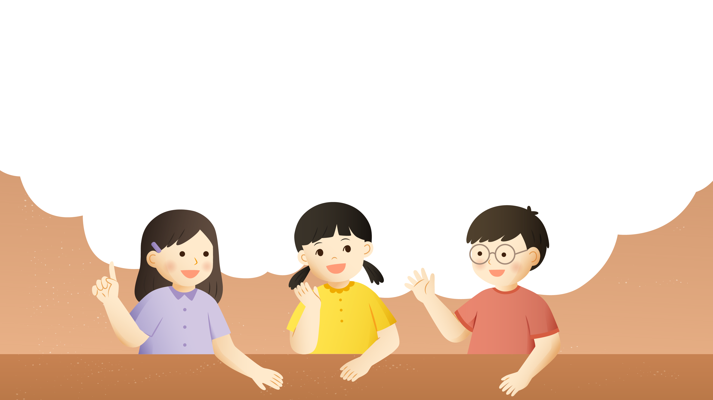
【發展活動│活動二：安全你我他】
情境一：自行車撞到行人
❶實測結果為何？
❷如果寶特瓶代表「路上的行人」，膠帶捲代表「自行車」，
自行車不小心撞到行人，可能會有什麼結果？
Notes:
實測結果：被撞到的寶特瓶會飛出去，還會害其它寶特瓶也倒下。
討論：行人有可能被自行車撞倒、受傷。

Slide 12
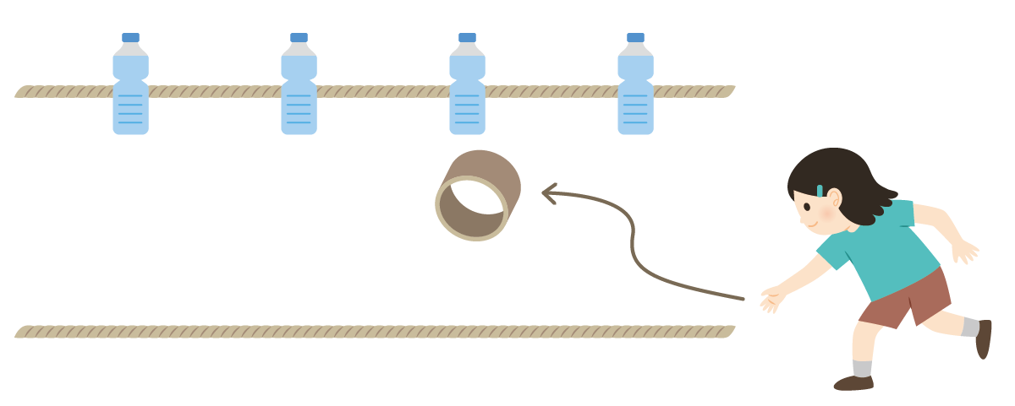
【發展活動│活動二：安全你我他】
情境二：自行車撞到路旁的防撞柱
實驗方式：
從3 公尺外，將膠帶捲(自行車)滾向裝滿水寶特瓶(路旁堅硬物品)方向，觀察實測結果。
Notes:
實驗結果：

Slide 13
【發展活動│活動二：安全你我他】
情境二：自行車撞到路旁的防撞柱
❶實測結果為何？
❷膠帶捲撞到東西會飛出去，就像自行車撞到路邊的防撞柱、
路燈，或是停放在路邊的車輛，可能會有什麼結果？
Notes:
實測結果：被撞到的寶特瓶會搖晃，有可能倒下去，或是膠帶捲會滾到其它地方。
討論：自行車可能會翻車，騎士也可能會受傷

Slide 14
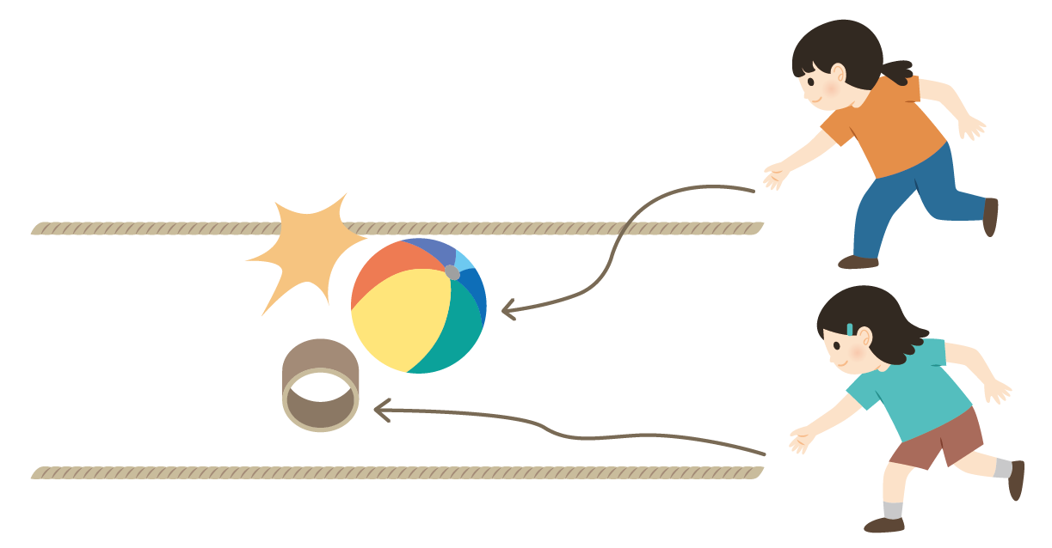
【發展活動│活動二：安全你我他】
情境三：自行車被汽車撞到
實驗方式：
請兩位同學從3公尺外，分別將膠帶捲(自行車) 往前滾、皮球(車輛)撞擊膠帶捲，觀察實測結果。
Notes:
實驗結果：

Slide 15
【發展活動│活動二：安全你我他】
情境三：自行車被汽車撞到
❶實測結果為何？
❷皮球撞到膠帶捲，就像汽車撞到自行車，可能會有什麼結果？
Notes:
實測結果：膠帶捲被撞到會飛出去或是倒向其他地方。
討論：自行車騎士可能會受重傷。

Slide 16
【發展活動│活動二：安全你我他】
如果自行車在道路上發生車禍，
算不算交通事故？

Slide 17
【發展活動│活動二：安全你我他】
「道路」，是指「大眾來往通行的地方」，
除了車道，還包含人行道、騎樓。
自行車有速度，不管是被別人撞到、
撞到別人或是自己不小心，都很危險。
自行車在道路發生事故，
只要造成車輛、財物損壞或人受傷，
都算是交通事故唷！

Slide 18
【發展活動│活動三：負責任的自行車騎士】
自行車是交通工具，騎車上路時，
怎麼樣才算是負責任的自行車騎士呢？
看一看、想一想
影片中的小朋友要得到單車駕照，需考哪些項目？
點選上方播放鈕播放影片
Notes:
教師點選左側(紅框白色箭頭)至youtube播放「想騎單車上下學？ 學童須先考『駕照』」
若超連結失效，可複製以下連結https://www.youtube.com/watch?v=x0edwKMe2Vg
影片中的考驗項目包含起步、直線前進、號誌判斷、S 型轉彎。

Slide 19
【發展活動│活動三：負責任的自行車騎士】
想一想、說一說
1
2
3
4
為什麼要考起步？
為什麼要考直線前進？
為什麼要考號誌判斷？
為什麼要考S型騎車？
左右觀察有沒有來車或路人，表示要看清楚再出發。
確定騎士能遵循行車方向，如果跑到其他車道很危險。
如果不會直線前進，表示可能還不太會騎自行車。
知道什麼時候可以通過，才不會跟其他車輛撞在一起。
遇到障礙物可以閃避、確認會轉彎。

Slide 20
【發展活動│活動三：負責任的自行車騎士】
為什麼需要考駕照呢？
如果自己是主考官，會建議自行車騎士需要通過哪些考驗項目才能上路呢？
Notes:
教師提問「為什麼需要考駕照呢？」，學生自由回答，但可引導學生思考，自行車是交通工具，自行車騎士就是駕駛，透過學校設計的考驗項目，取得認證，證明自己知道騎自行車上路的責任而且有當自行車騎士的能力。

Slide 21
【發展活動│活動三：負責任的自行車騎士】
騎乘技巧可以透過考試來測驗，
但態度是沒辦法透過考試來測驗。
作為負責任的自行車騎士，
需具備騎乘技巧、遵守交通規則，
也要保護更弱勢的用路人(行人、孕婦、老人等)，
還要注意自己的身心狀況。

Slide 22
【發展活動│活動三：負責任的自行車騎士】
今天的涼風多舒服？
網友發現老伯吹風騎車竟睡著……
看一看、想一想
覺得為什麼老伯伯會在街上睡著？真的是天氣很涼爽嗎？
點選上方播放鈕播放影片
Notes:
教師點選左側(紅框白色箭頭)至youtube播放新聞影片。
若超連結失效，可複製以下連結https://www.youtube.com/watch?v=IyScmleLLIw&t=8s
老伯伯可能因為太累了、生病了、吃藥想睡覺……。

Slide 23
【發展活動│活動三：負責任的自行車騎士】
想一想、說一說
如果騎士技術很好，但是騎車時精神不好或是騎車時睡著，可能會有什麼結果？
如果可以，你想對老伯說什麼呢？
自行車上路時，騎士就是很重要的
駕駛，需要注意什麼呢?
Notes:
以下提供學生可能的回答作為參考：
如果騎士技術很好,但是騎車時精神不好或是騎車時睡著,可能會有什麼結果?(會摔倒、會撞到別人、後面的車子會被嚇到、好危險......。)
如果可以,想對老伯說什麼?(小心、回家睡吧、多休息呀、太危險了......。)
自行車上路時,騎士就是很重要的駕駛,需要注意什麼呢?(會騎自行車、遵守交通規則、隨時注意行人、隨時注意四周環境......。)

Slide 24
【發展活動│活動三：負責任的自行車騎士】
當我們牽著自行車走路，
可以說自己是行人，
只要騎自行車上路，
自行車就是交通工具，
自行車騎士就是駕駛，
身為駕駛要負起駕駛的責任，
不能造成別人或自己的危險。

Slide 25

【發展活動│活動三：負責任的自行車騎士】
身為自行車騎士應負的責任包含：
尊重、保護其他用路人
自我準備（騎乘技巧、身心狀況）
車輛準備
遵守交通規則

Slide 26
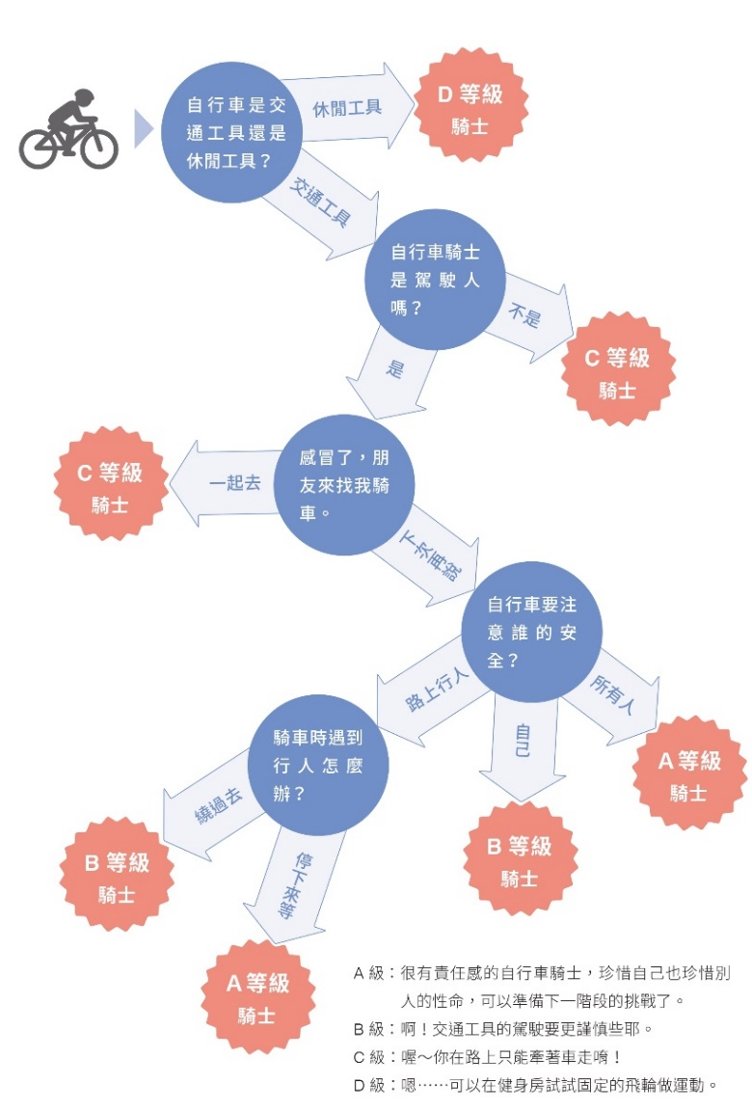
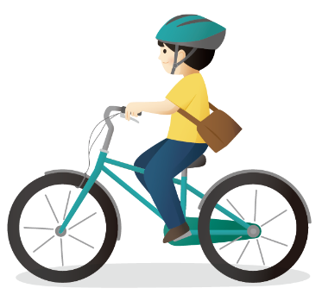
【統整活動│活動四：騎士鑑定師】
騎士鑑定師
自行車是很多人從行人變身為駕駛人的第一項交通工具，你想成為什麼樣的騎士呢？
一起來完成「騎士鑑定師」學習單吧！
Notes:
教師發下「騎士鑑定師」學習單(附件II-16)

Slide 27

【統整活動│活動四：騎士鑑定師】
鑑定結果-你屬於哪一級的騎士呢？
A
很有責任感的自行車騎士！
B
駕駛要再謹慎些耶！
C
你在路上只能牽著自行車走唷！
D
可以在健身房試試固定的飛輪做運動！
Notes:
教師統計班級 ABCD 級騎士人數

Slide 28
【發展活動│活動三：負責任的自行車騎士】
騎乘自行車就跟駕駛其他車輛一樣，
必須確實遵守各項交通安全規則。
如果把騎自行車當作「純休閒的娛樂活動」，就不適合騎上路唷 !

Slide 29
第二節
能安心，才開心

Slide 30
【引起動機│活動一：保護安全大作戰】
小靖了解自行車騎士就是駕駛，有身為駕駛的責任後，還要做哪些準備，確保自己的安全呢？

Slide 31
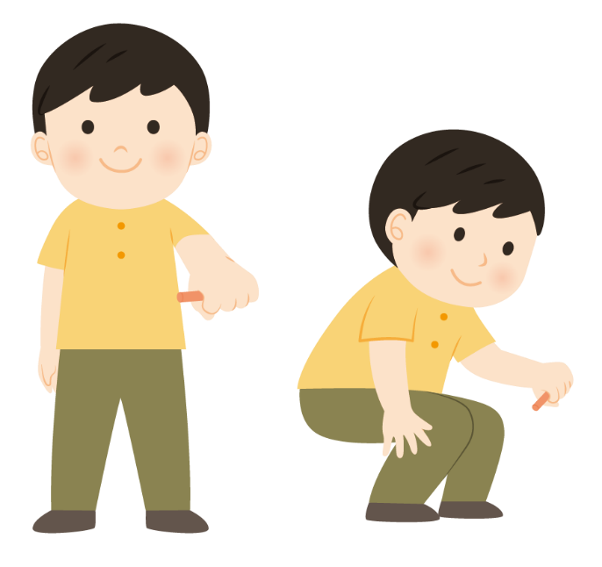
【引起動機│活動一：保護安全大作戰】
想一想：如果手上拿著粉筆，一鬆開手，
落下的粉筆會變成怎麼樣？
Z
實作時間
兩位示範的同學，各拿一支粉筆。
一位站著，手臂平舉；一位蹲下，將手接近地面。
兩位同學一起鬆開手，讓粉筆落下，看看會發生什麼事。

Slide 32
【引起動機│活動一：保護安全大作戰】
粉筆不只是形狀像人類的四肢一樣細長，
它的成分和骨頭一樣，都含有鈣的成分。
也就是說，
粉筆和骨頭有相似的地方，
遇到撞擊後，很容易斷裂受傷。

Slide 33
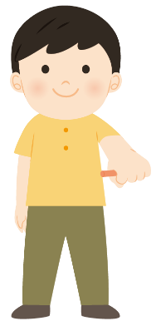
【引起動機│活動一：保護安全大作戰】
「保護粉筆大作戰」分組實作
今天的任務是保護粉筆的完整！
材料
3 枝粉筆、1 包面紙和1 支大口徑吸管
任務
每組實際操作，站立且平舉手臂時，鬆開手裡的粉筆，想辦法讓粉筆掉落到地面時還能保持完好。
限時5分鐘，所有材料用完不再補發。
5分鐘後，各組分別報告實驗結果。
Notes:
無論結果如何，教師要給予努力實驗的學生肯定。

Slide 34
【發展活動│活動三：負責任的自行車騎士】
粉筆就像我們每個人的頭、手、腳，
摸起來堅硬，但是經不起撞擊。
速度越快，撞擊力越大，受到的傷害也越大，
所以適當的保護是必要的。
吸管和面紙就像是安全帽和護具，
雖然對騎士有一定的保護，不過不是萬能的，
想騎車在道路上，還有其他要注意的事。

Slide 35
【發展活動│活動二：騎自行車裝備與功能】
為了保護自己也保護別人，
騎士的安全裝備和自行車的配備都非常重要，
騎乘自行車前，
必須認識而且了解自行車配備和
騎士裝備的功能！

Slide 36
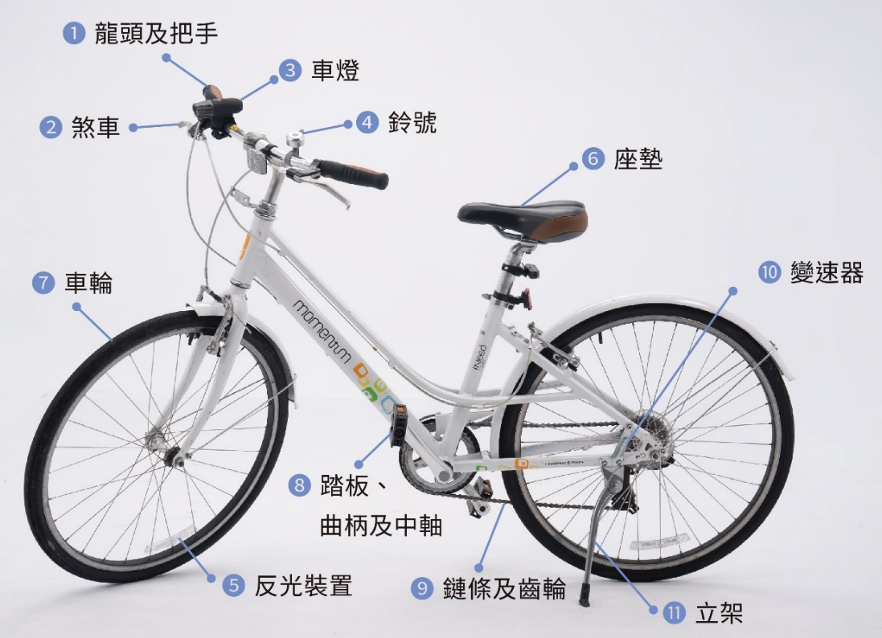
【發展活動│活動二：騎自行車裝備與功能】
這是自行車構造圖，請問除了煞車，還有哪些零件失靈會導致自行車行動受影響，造成危險？
Notes:
學生自由作答，學生不一定要說出正確名稱，教師在統整學生發表時，再用正確名稱加以整理即可，重點要能說出為什麼，引導學生思考自行車零件和騎車安全之間的連結。例：車輪沒氣，可能會不好騎，容易跌倒。

Slide 37
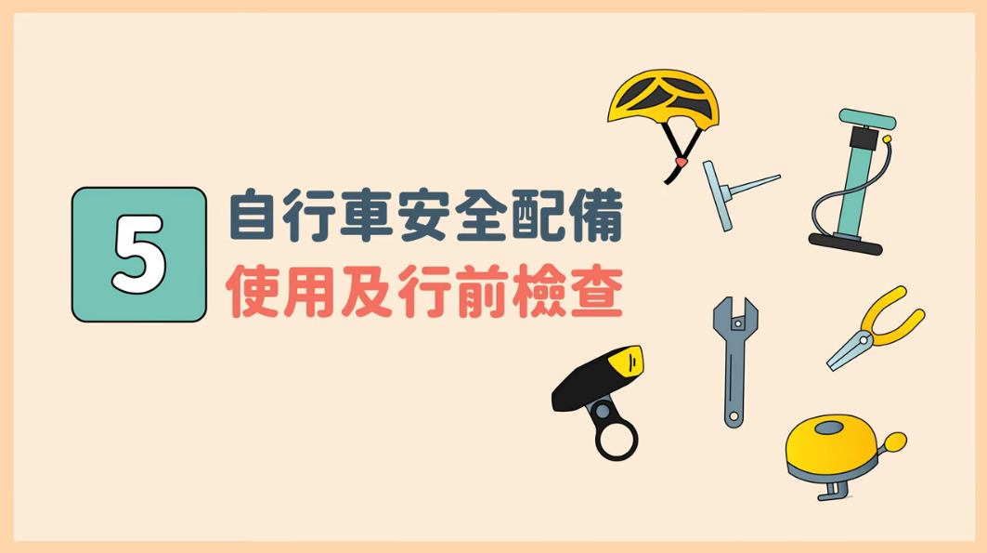
【發展活動│活動二：騎自行車裝備與功能】
一起看影片，認識自行車安全配備的使用和行前檢查的方法吧！
點選上方播放鈕播放影片
Notes:
教師點選圖中(紅框白色箭頭)至youtube播放「安全騎乘自行車數位課程 (2.自行車挑選與檢查保養)」。
影片播放時間05:13-08:25
若超連結失效，可複製以下連結https://youtu.be/7lO9qyZeGPs?feature=shared&t=310

Slide 38
【發展活動│活動二：騎自行車裝備與功能】
經過觀賞的影片以及實作活動，
想一想，回答以下問題：
騎自行車上路前，應該檢查什麼配備？為什麼？(例如：龍頭、鈴號、煞車……)
自行車有左右把手，各有一個煞車，對停車有影響嗎？為什麼？
覺得還需要檢查什麼裝備？為什麼？
Notes:
學生自由作答，重點要能說出為什麼，教師引導學生思考裝備和騎自行車安全之間的連結：
龍頭，能正常操控，騎乘時才不會有危險。鈴號，可以提醒前面的人，有自行車來了。煞車，遇到緊急狀況可以煞車才不會撞上去。燈光，晚上騎車時可以照明，也可提醒其他車或路人自己的存在。
自行車的左右煞車分別控制前後輪，遇到需停車的狀態，應先壓後煞車，不然車子會有往前翻或側摔的危險。但各家廠牌自行車的左右煞車所對應的前後輪尚未一致，教師須提醒學生測試煞車時，先測試左右煞車所對應的前後輪。

Slide 39

【發展活動│活動二：騎自行車裝備與功能】
「測試自行車」分組實作(1/2)
龍頭
是否鬆動、歪斜、左右轉是否順暢。
煞車
前後推動自行車，輪流按左右煞車，確認無鬆動並找出相對應的車輪。
鈴號
有無正常響鈴，並固定堅牢。
車燈
安裝白色或淡黃色的頭燈、紅色尾燈。
反光
裝置
保持清潔且完整。
Notes:
建議小組

Slide 40
【發展活動│活動二：騎自行車裝備與功能】
「測試自行車」分組實作(2/2)
車輪
用大拇指按壓前後車輪，測試胎壓是否正常。
坐墊
比一比，座椅的高度是否合適。
跨坐自行車，確認雙腳是否能夠碰地。
踏板在最低點時，雙腳跨上車、腳後跟踩在踏板上時，腳到臀部會呈一直線。
Notes:
建議小組

Slide 41
【統整活動│活動三：歸納統整】
小靖想騎自行車上路，
除了駕駛操作能力和精神狀態要良好，
車輛的狀態也很重要，
如果發現車輛狀態有問題，
要報告大人，請大人協助維修。

Slide 42
第三節
守規則，自在騎

Slide 43
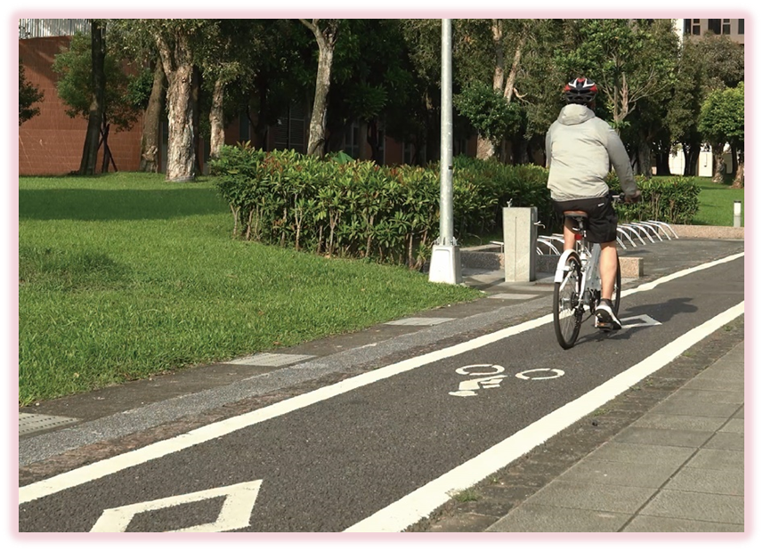
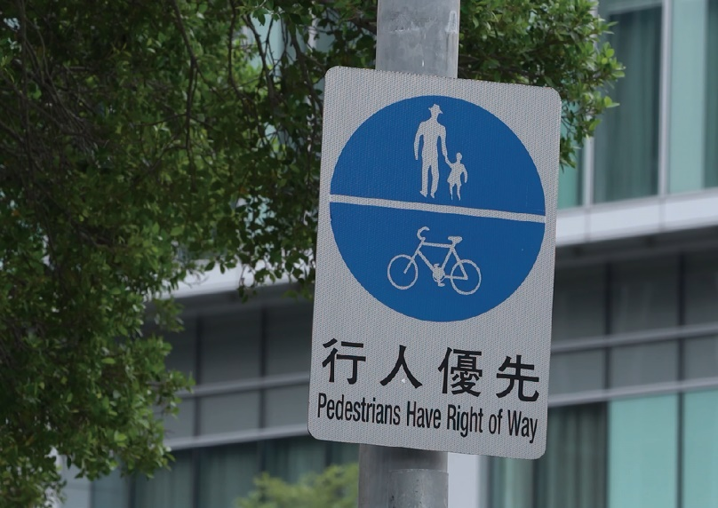
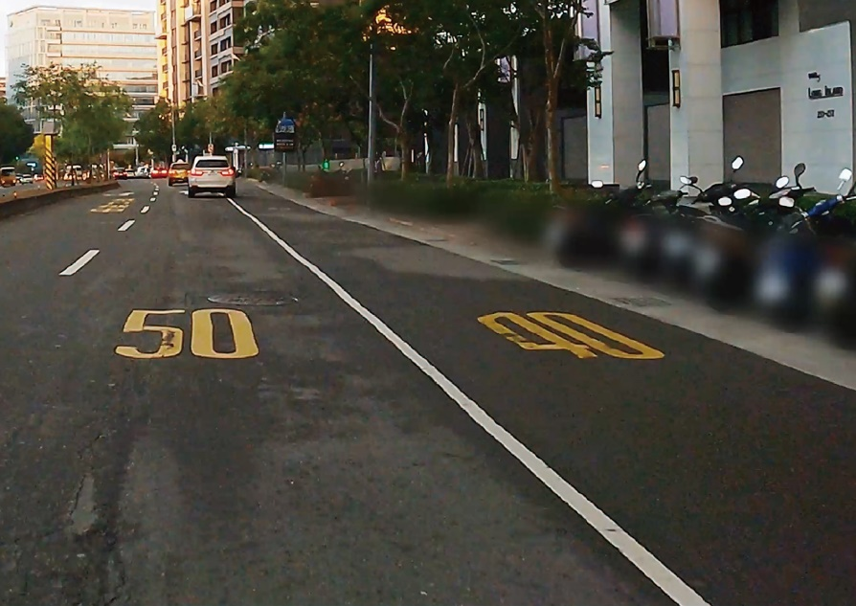
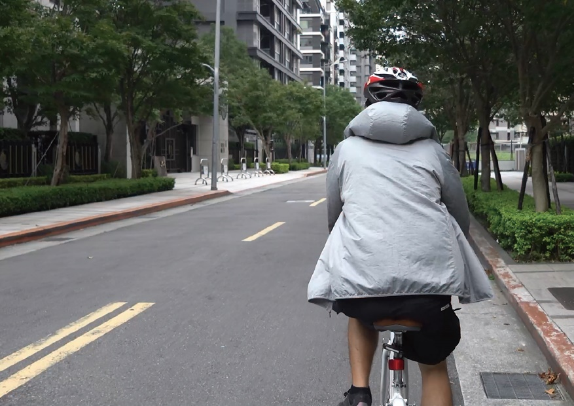
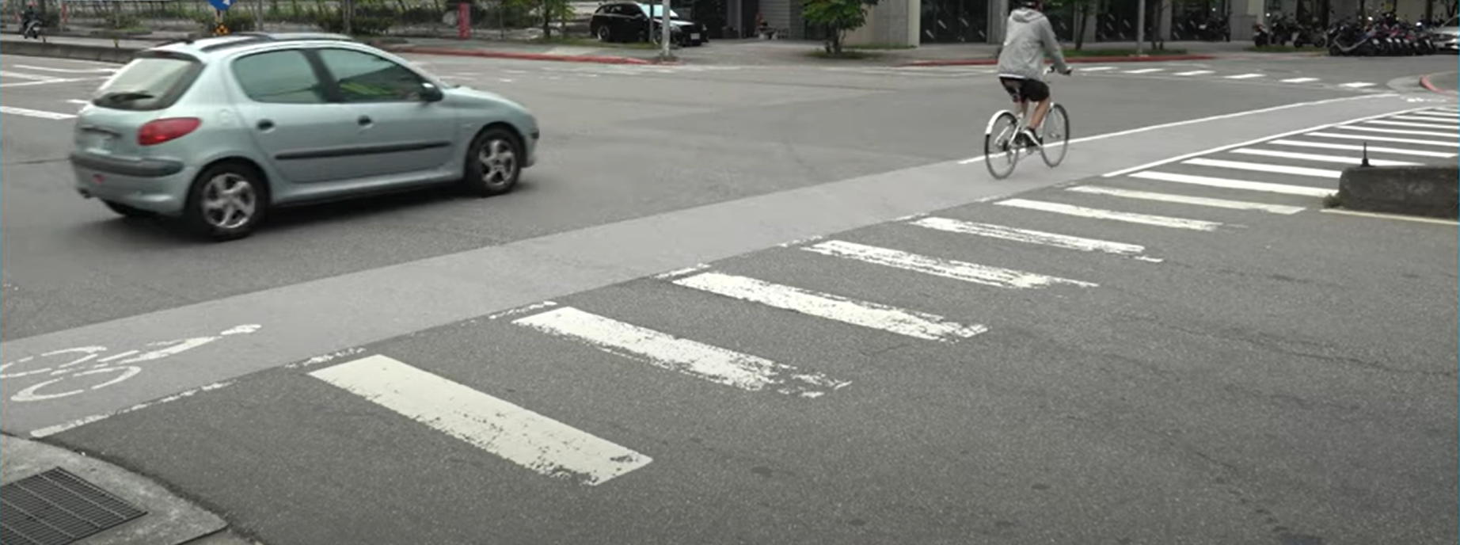
【引起動機│活動一：自行車的通行空間】
1
2
看一看 想一想
小靖終於要在道路上騎乘自行車了！
大家幫小靖想想看，他可以在哪些地方騎自行車呢？請指出來。
3
4
自行車專用道
行人與自行車共用道
5
慢車道
最外側車道
自行車穿越道
Notes:
教師說明:了解身為自行車騎士的駕駛責任，確認個人身心狀況，做好車輛安全檢查，也戴上安全裝備後，終於要騎乘自行車上路了。
看圖想想看，哪些地方可以騎自行車呢？在圖上指出來。(自行車專用道、慢車道、最外側車道、人車共用道、自行車穿越道）

Slide 44
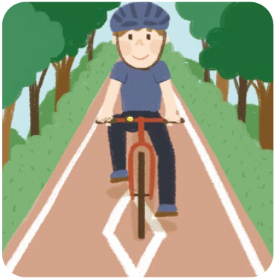
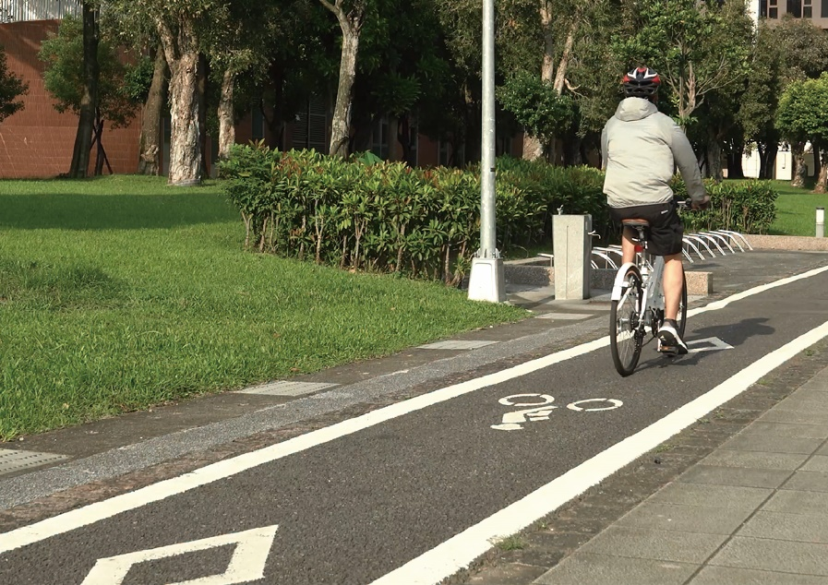
【引起動機│活動一：自行車的通行空間】
自行車專用道
通常劃設在人行道靠車道側或是車道右側的位置，會設置「自行車專用道」標誌及標線提供辨識。
若所在路段設有自行車專用道時，應優先騎乘在自行車專用道，以保障自身的安全，並注意其他自行車。

Slide 45
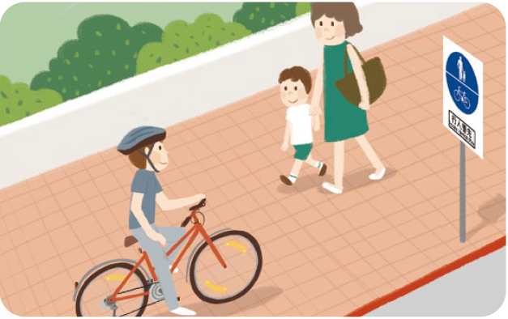
【引起動機│活動一：自行車的通行空間】
行人與自行車共用道
劃設於部分人行道上，會搭配設置「行人優先」的交通標誌以供辨識。
以行人為優先，必要時自行車騎士須配合減速慢行或下車牽引，隨時注意行人的安全。

Slide 46
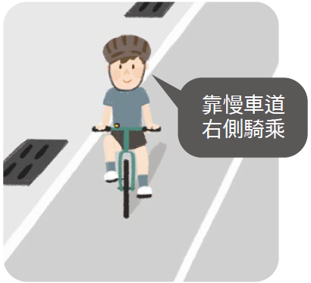
【引起動機│活動一：自行車的通行空間】
慢車道
劃設於道路右側，以白色實線與快車道區隔，是提供機車、慢車騎乘的區域。
在沒有行人與自行車共道或自行車專用道，但設有慢車道的路段，自行車應騎乘於慢車道。
注意其他行進中的車輛及靠右邊準備停靠的車輛。

Slide 47
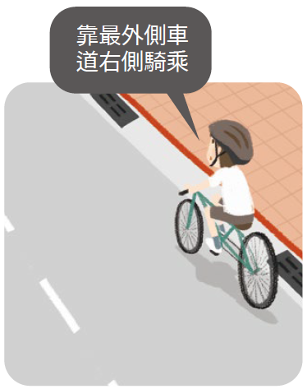
【引起動機│活動一：自行車的通行空間】
最外側車道
在未劃設慢車道的情況下，道路最右邊的車道即為最外側車道，自行車、機車、汽車均可行駛。
若是在沒有劃設自行車專用道、人車共道及慢車道的路段騎乘時，應騎乘於最外側車道的右側路邊。
注意其他行進中的車輛及靠右邊準備停靠的車輛。

Slide 48
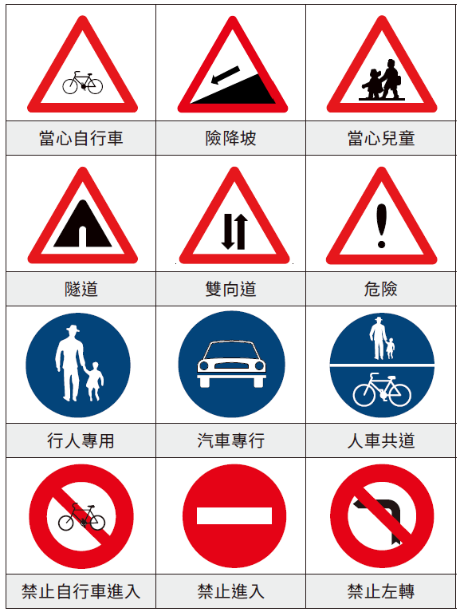
【發展活動│活動二：標誌，好交通】
想一想、說一說
曾經在哪裡見過這些交通標誌？
如果你是自行車騎士，看到這些交通標誌，要注意哪些事情呢？
騎乘自行車時，只要注意與自行車有關的交通標誌嗎？為什麼？
Notes:
此頁在於讓學生了解，即使看似與自行車無關的交通標誌，也都必須遵守，因此無需詳細解釋各項標誌的意義，教師可選擇學校周邊有的說明即可。
教師提醒學生：騎車上路時，不只要注意自行車，還要注意的路上所有的一切人事物，才會讓彼此都安全。

Slide 49
【發展活動│活動二：標誌，好交通】
交通標誌的設置是為了保護大家的安全，
也能告訴大家使用道路的規則，
協助大家平安到達目的地。
無論我們是駕駛還是行人都要遵守。
所以除了有自行車圖案的交通標誌，
也要沿途注意各個交通標誌，
才能讓大家都安全。

Slide 50
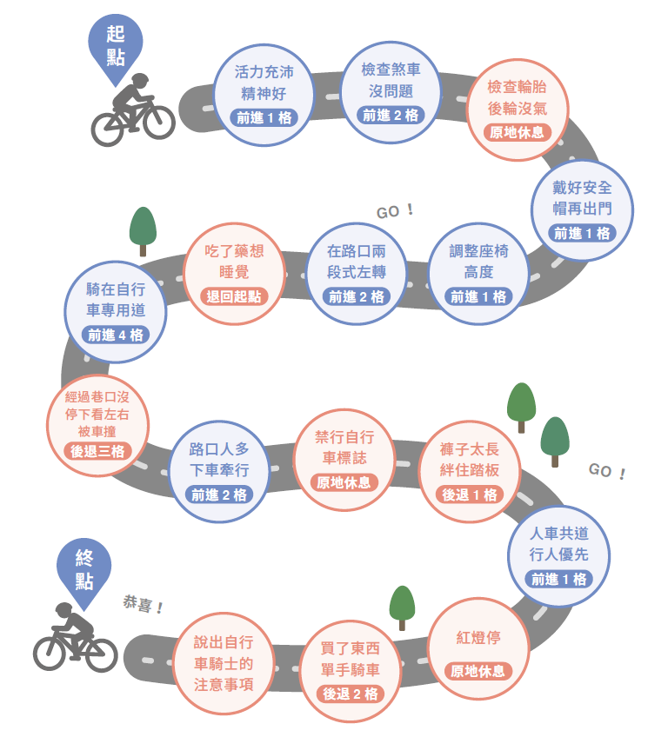
【統整活動│活動三：「追風安全俠」大富翁】
追風安全俠大富翁
參賽資格
參賽者需先正確回答騎乘自行車前的行前檢查項目，才能取得參賽資格。
遊戲規則
決定出發順序：挑戰者擲骰子比大小。
移動方式：依據擲骰子數字移動步數。
遊戲方式：挑戰者答對圓圈中的題目後，可以繼續擲骰子一次；答錯者在聽完裁判正解後，原地休息，暫停一次後再繼續挑戰。
最先到達終點者，就是這一場的「追風安全俠」。

Slide 51
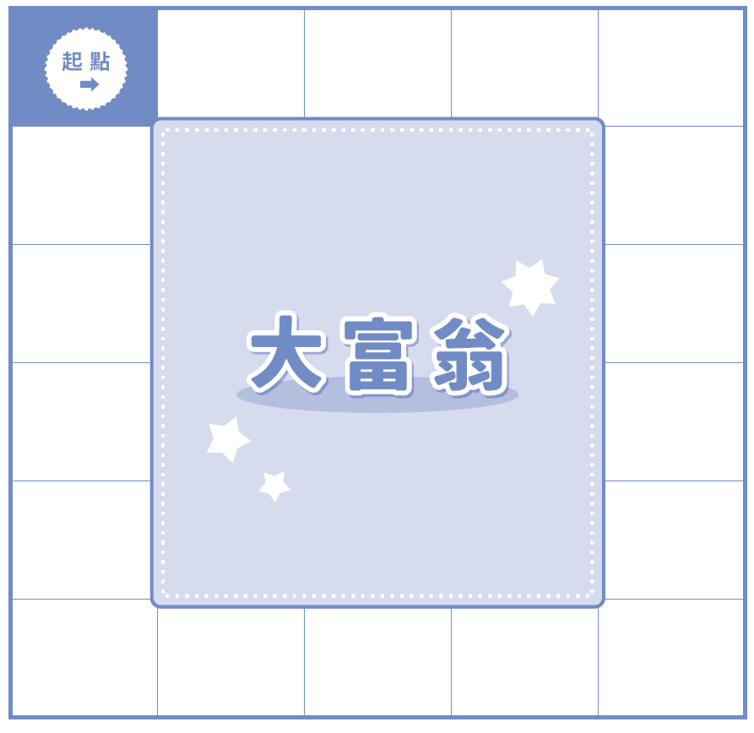

【統整活動│活動三：「追風安全俠」大富翁】
大家與小靖一起成為有責任感又注重安全「追風安全俠」了。
現在換我們將所學到的交通安全知識，設計挑戰題目，完成自製大富翁。
自製安全大富翁-遊戲規則
在空格中填入與自行車有關的交通安全狀況題，可以參考剛才玩過的題目。
完成後，可自行分組找同學或返家與家人一同破關。
Notes:
教師發下「空白大富翁」創作圖，統整說明：三堂課下來，大家已經一起成為有責任感、又注重安全的「追風安全俠」。現在換我們將所學到的交通安全知識，設計挑戰題目，完成大富翁。
若學生對於設計題目感到困難，教師可使用前一頁大富翁的題目，引導學生設計。

